Slide 1
Universiteit Leiden
Naam
Notes:
Korte presentatie met belangrijke feiten en cijfers over ons.

Slide 2
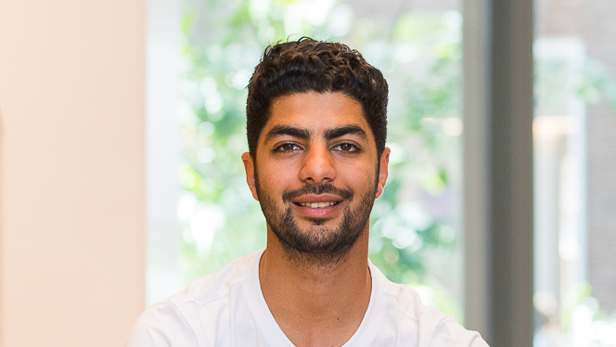
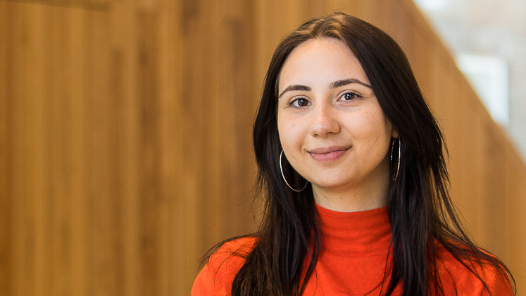
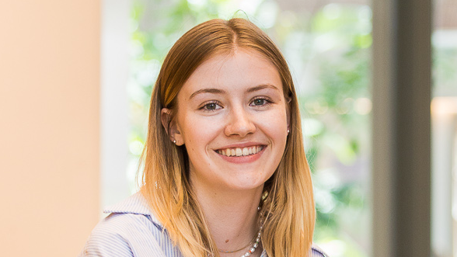
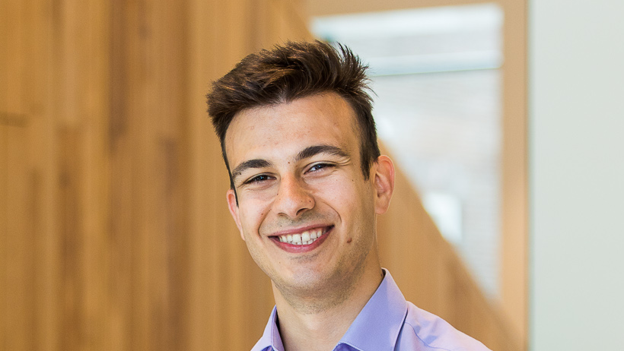
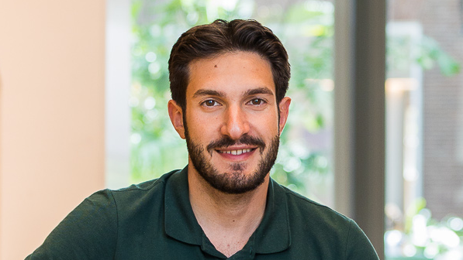
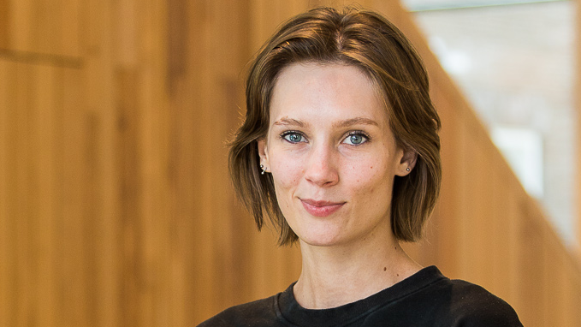
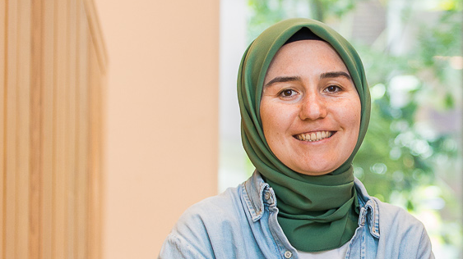
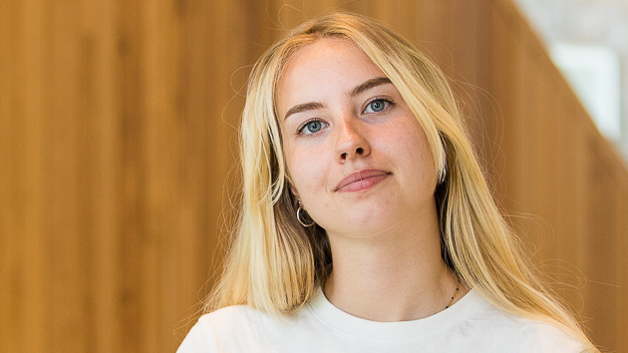


Slide 3
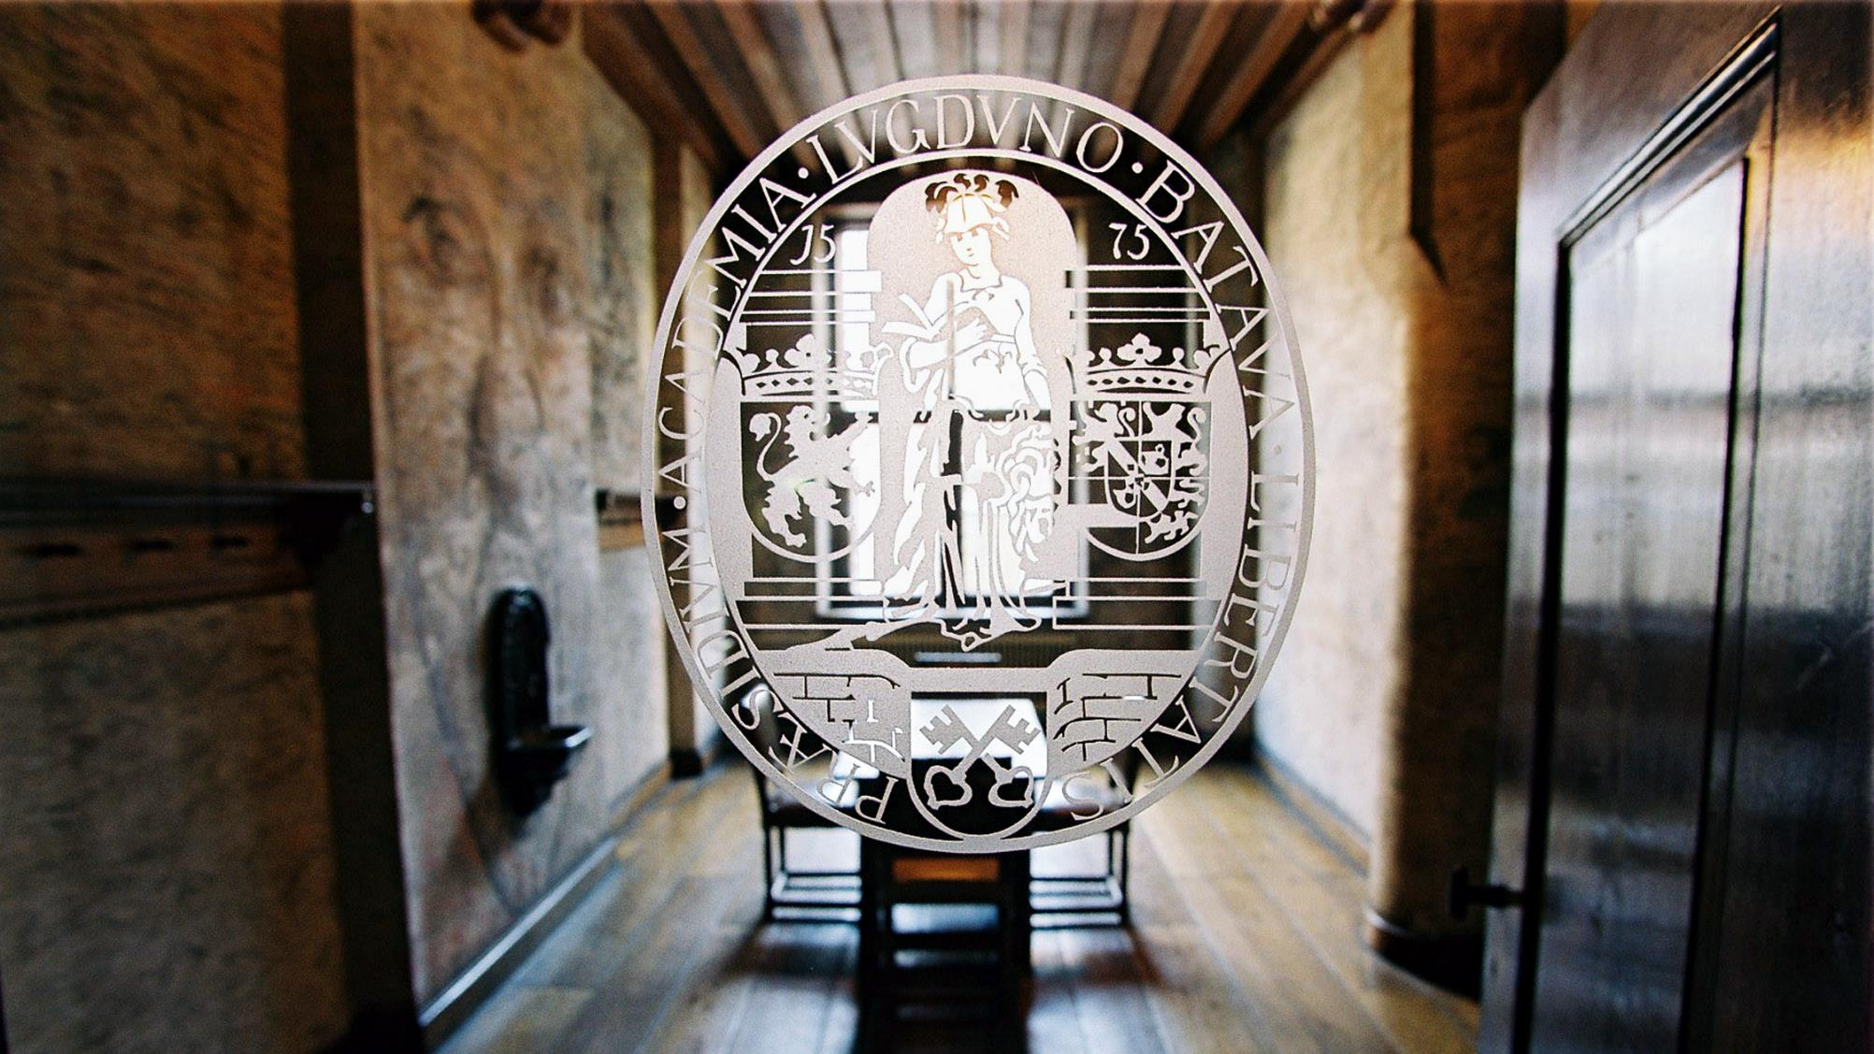

1 internationale
topuniversiteit
in…
2 inspirerende steden
Leiden en Den Haag
met…
3 campussen
Leiden binnenstad
Leiden Bio Science Park
Campus Den Haag
Notes:
Drie dingen die van belang zijn om te weten over de Universiteit Leiden.
De universiteit zit in de top 100 van beste universiteiten in de wereld, zie onze posities in rankings (https://www.universiteitleiden.nl/onderzoek/over-ons-onderzoek/rankings) en wordt steeds internationaler (10% van de studenten, steeds meer internationaal personeel, vele samenwerkingen o.a. LERU)
De Leidse Universiteit is gevestigd in twee steden: Leiden sinds 1575 en Den Haag sinds 1997
Hierdoor hebben we 3 campussen: 2 in Leiden, nl. de binnenstad (met Geesteswetenschappen en Rechten) en het sciencecluster aan de zeezijde van het station, en 1 in de binnenstad van Den Haag

Slide 4
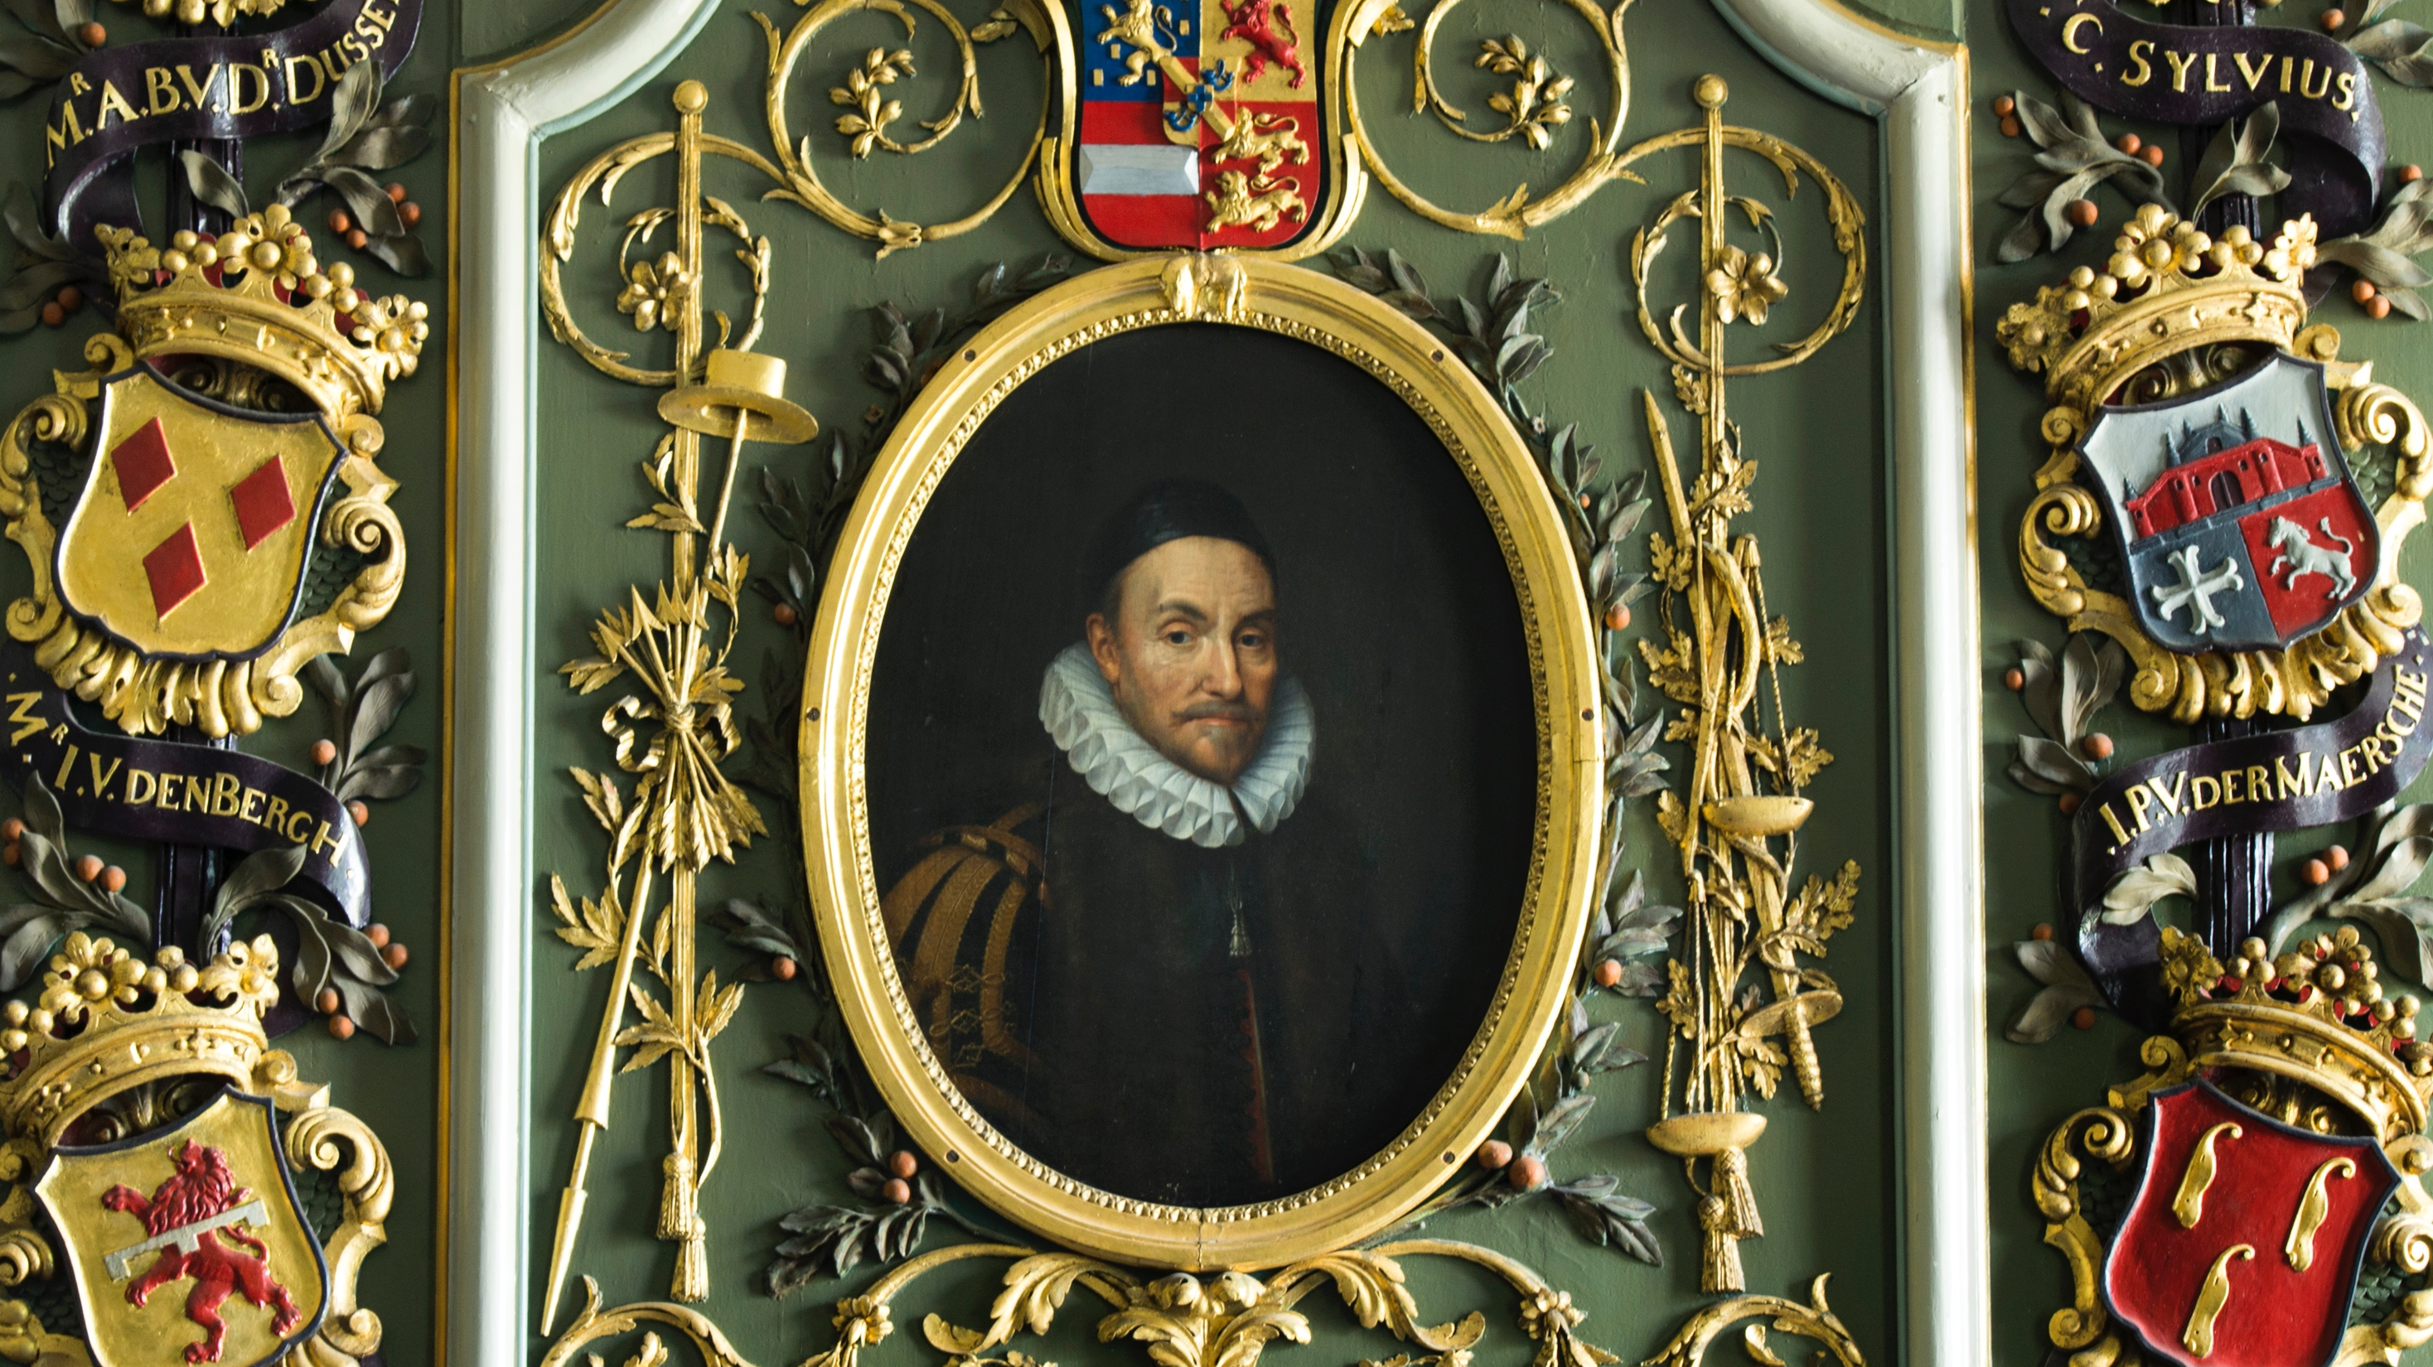


Eerste universiteit van Nederland
Opgericht door
Willem van Oranje in 1575
Als beloning voor verzet tegen
de Spanjaarden
Motto
Praesidium Libertatis
Notes:
Oprichting
De inwoners en bestuurders van de stad Leiden gedroegen zich moedig tijdens Spaanse belegering van Leiden in de 16e eeuw. Het verhaal gaat dat Willem van Oranje Leiden beloonde met een universiteit die in 1575 is opgericht. De stad viert nog elk jaar op 3 oktober Leidens ontzet.
De Universiteit Leiden is de eerste en oudste universiteit van NL en heeft bijzondere historische gebouwen (Academiegebouw, Sterrewacht, KOG e.a.) en vele mooie tradities (zweetkamertje waar afgestudeerden hun handtekening zetten, de dies natalis met cortège naar Pieterskerk waar zij gesticht is, enz.), vele historische collecties, en langdurige relaties in binnen- en buitenland. De reputatie en naam van de universiteit is in het buitenland sterk.
Minerva en logo
Op de foto van de bekende fotograaf Erwin Olaf zien we Minerva (de Griekse godin Pallas Athena, Romeinen noemden haar Minerva), die ook in ons logo staat. Ze is de sterke en beeldschone godin van wijsheid, wetenschap en oorlog. Ze heeft haar wapenen laten vallen, haar schild losjes naast zich en houdt een boek vast. De zeggingskracht van dit beeld: met kennis en onderwijs zijn oorlogen te overwinnen.
Ons motto, Praesidium Libertatis, staat ook in ons logo. Het betekent: bolwerk van vrijheid. De universiteit staat van oudsher pal voor vrijheid van geest, denken en spreken. Hiervan zijn historische voorbeelden. Zo bevochten Leidse hoogleraren Cleveringa, Barge en Van Holk de vrijheid toen zij het in protestredes opnamen voor hun met ontslag bedreigde collega’s. Nog jaarlijks herdenken wij Cleveringa’s protest tegen onderdrukking en rede voor de vrijheid. De universiteit verleende eredoctoraten aan Nelson Mandela, prinses Beatrix en Winston Churchill vanwege het hooghouden van dit devies. (Zie ook het Zweetkamertje voor hun handtekeningen).

Slide 5
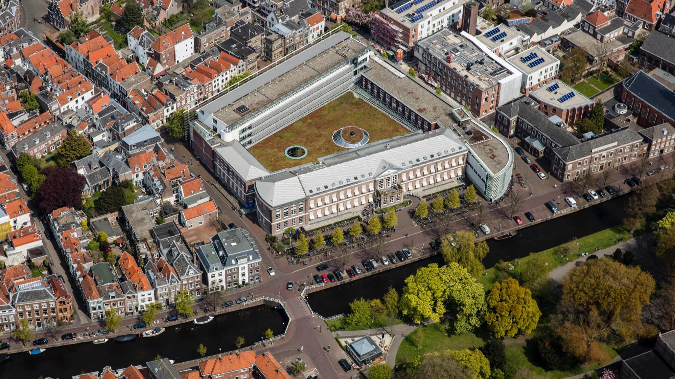









In cijfers
2
7
Steden
Faculteiten
Medewerkers
Bacheloropleidingen
Masteropleidingen
Alumni
Studenten
Nationaliteiten
Nobelprijzen
Notes:
Enkele belangrijke cijfers over de Universiteit Leiden, die voor zich spreken:
Het aantal studenten is deeltijd + voltijd + extraneï; peildatum januari 2024
Studenten en aantal nationaliteiten van studenten: peildatum januari 2024
Het aantal medewerkers is exclusief LUMC. Peildatum januari 2024
Nobelprijzen: totaal tot en met heden
https://www.universiteitleiden.nl/jaarverslag

Slide 6
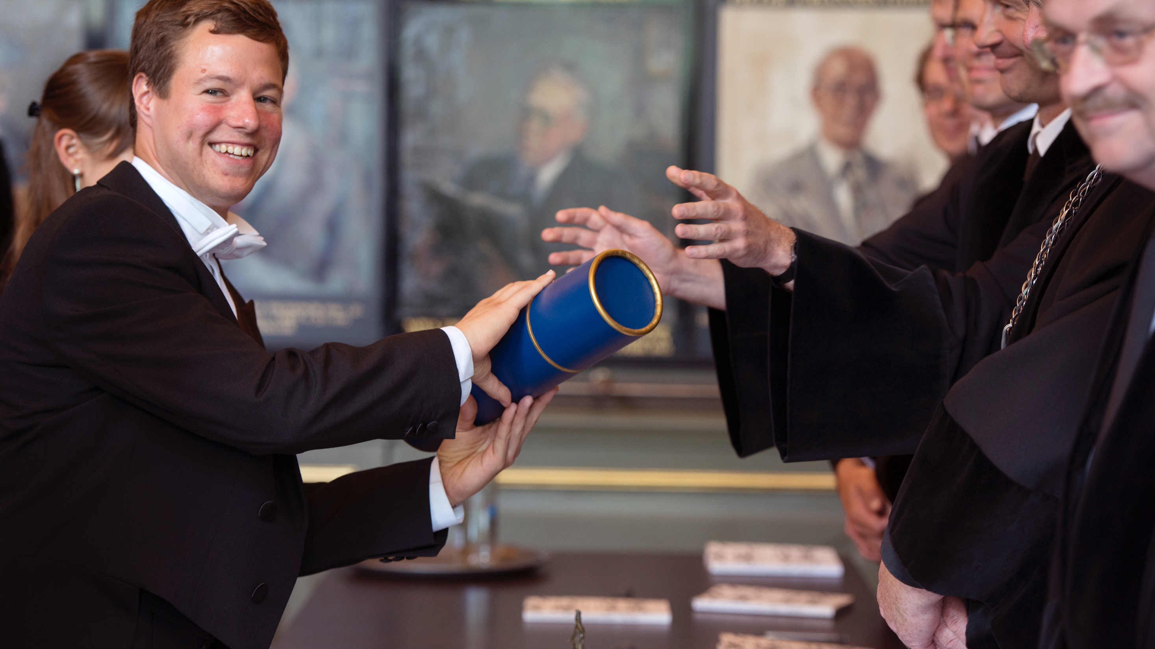
Faculteiten
Archeologie
Geesteswetenschappen
Geneeskunde/LUMC
Governance and Global Affairs
Rechtsgeleerdheid
Sociale wetenschappen
Wiskunde en Natuurwetenschappen
Notes:
De Universiteit Leiden is een ‘brede’ universiteit met onderzoek en onderwijs in het alfa-, gamma- en bètadomein. De universiteit biedt alle richtingen aan behalve bedrijfskunde en techniek.
De universiteit heeft haar onderzoek en onderwijs ondergebracht in 7 faculteiten: 6 faculteiten in Leiden waarbij Geneeskunde is ondergebracht bij het academisch ziekenhuis, LUMC. Hier zijn onderwijs en onderzoek ook verweven met patiëntenzorg. De universiteit heeft één faculteit in Den Haag: Governance and Global Affairs. In Den Haag zijn ook alle andere Leidse faculteiten actief met onderzoek en onderwijs.

Slide 7
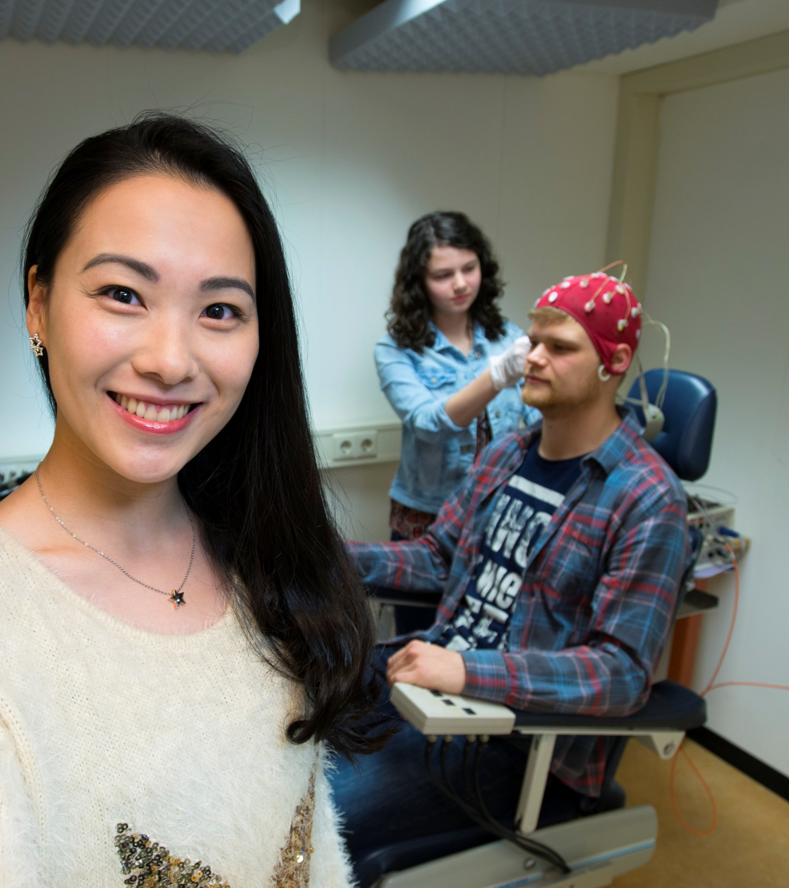
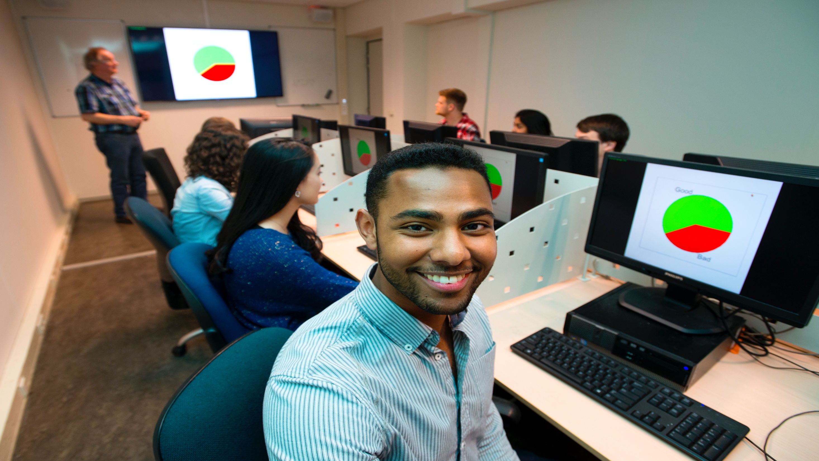
Thema’s onderwijs en onderzoek
Fundamentals of science
Life sciences
Gezondheid en welzijn
Recht, politiek en bestuur
Talen, culturen en samenlevingen
Kunstmatige Intelligentie
Notes:
We onderscheiden in ons onderzoek en onderwijs vijf brede clusters van wetenschapsgebieden
Fundamentals of Science
Life Sciences
Gezondheid en Welzijn
Recht, Politiek en Bestuur
Talen, Culturen, Kunsten en Samenlevingen wereldwijd
en één overkoepelend onderzoeksthema: Kunstmatige Intelligentie
Zie ook: https://www.universiteitleiden.nl/onderzoek

Slide 8
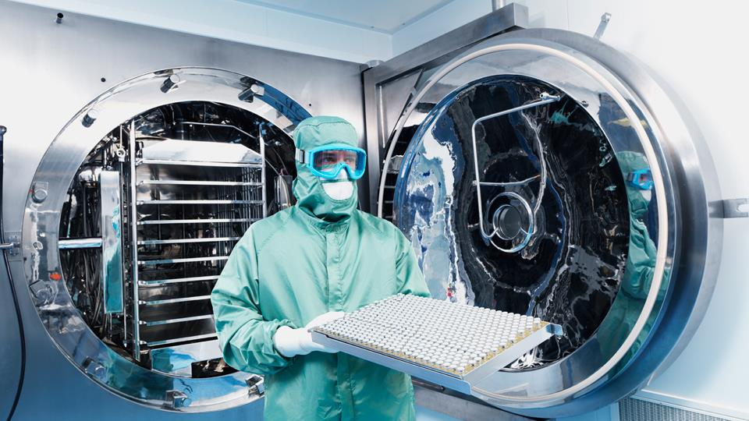






Onderzoek
Publicaties
Promoties
Hoogleraren
Spinozapremies
NWO-subsidies
ERC-subsidies
Notes:
Enkele cijfers over ons onderzoek
Publicaties in 2023 (incl. LUMC), peildatum januari 2024
Promoties in 2023, peildatum januari 2024
Hoogleraren in dienst incl. LUMC, peildatum januari 2024
Spinoza’s: totaal tot en met 2023. Leiden is koploper.
NWO-subsidies toegekend in 2022, peildatum juni 2023
ERC-subsidies toegekend in 2022, peildatum juni 2023
De Universiteit Leiden hecht groot belang aan (fundamenteel) onderzoek dat door nieuwsgierigheid wordt gedreven. Kwaliteit en excellentie zijn hierbij leidend. Van de hoogleraren is 30 procent vrouw, dat is nog niet in evenwicht, maar vergeleken met andere Nederlandse universiteiten doen we het goed. De universiteit zet zich in om dit percentage te vergroten en meer goede vrouwen te benoemen.
Onderzoekers krijgen de ruimte en de middelen om te excelleren. Het aandeel van Leidse onderzoekers in de meest geciteerde publicaties per jaar is relatief hoog en ligt boven het wereldgemiddelde.
Wetenschappers van de Leidse universiteit scoren goed bij het verwerven van persoonsgebonden wetenschappelijke subsidies en prijzen, nationaal (NWO) en internationaal (ERC). De universiteit beschikt over hoogwaardige onderzoeksfaciliteiten zoals onder meer elektronenmicroscopen (NeCEN) en een 7 Tesla MRI-scanner. De Universitaire Bibliotheken Leiden beschikken over unieke (westerse en oosterse) collecties en verzamelingen die door Leidse onderzoekers worden gebruikt. Deze collecties trekken geleerden vanuit de hele wereld.

Slide 9
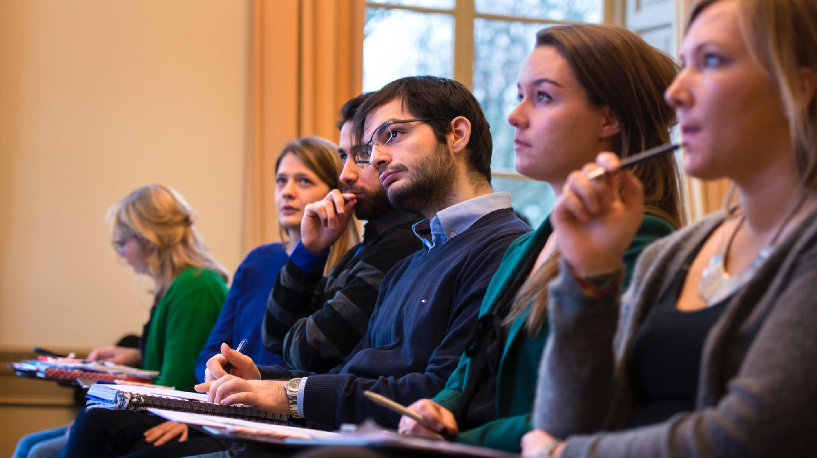
47
Onderwijs
Studenten
Internationale studenten
Nationaliteiten
Bacheloropleidingen
Masteropleidingen
Afgestudeerden
Honoursonderwijs
Deelnemers MOOCs
Notes:
Internationaal
De masteropleidingen zijn in principe Engelstalig. De universiteit heeft 17 Engelstalige bacheloropleidingen (o.a. Psychology, Archaeology, Liberal Arts and Sciences, International Studies).
Docenten
De universiteit hecht aan inspirerende docenten, die hun studenten betrekken bij hun onderzoek. De universiteit waardeert en stimuleert vernieuwende docenten, onder meer in haar Leiden Teachers Academy, een denktank waarin docenten hun innovatieve onderwijservaringen uitwisselen.
Honours
Voor studenten en scholieren die meer kunnen en willen is er het Honours Onderwijs aan de Honours Academy met een excellentieprogramma voor BA- en MA-studenten, en VWO-scholieren.
Innovatie
De universiteit investeert en innoveert haar onderwijs. Zij onderzoekt de mogelijkheden van online leren via blended learning en flipped classrooms en biedt ook wereldwijd colleges aan: Massive Open Online Courses (MOOCs) over uiteenlopende onderwerpen.
Over de cijfers
Het aantal studenten is deeltijd + voltijd + extraneï; peildatum januari 2023
Studenten en aantal nationaliteiten van studenten: peildatum januari 2023
Percentage studenten dat Honoursonderwijs volgt: gemeten maart 2022
https://www.universiteitleiden.nl/onderwijs
https://www.universiteitleiden.nl/jaarverslag

Slide 10
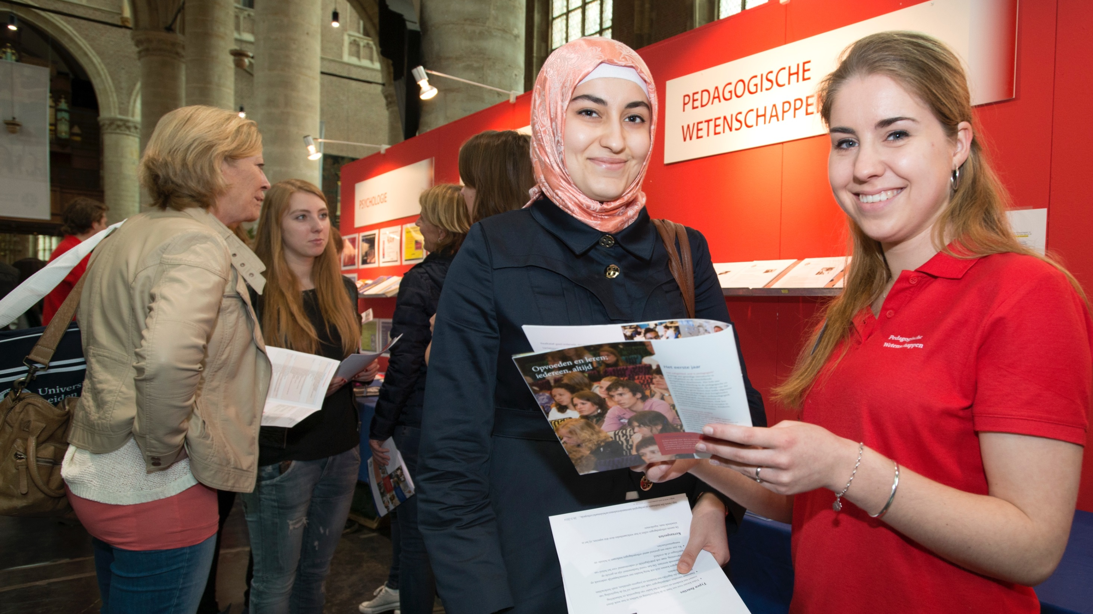
Een studie kiezen
Breed aanbod
Kleinschalig
Internationaal
Onderzoeksgebaseerd onderwijs
Gezellige studentensteden
Goede reputatie
Notes:
Studenten kiezen graag voor de Universiteit Leiden vanwege haar sterke reputatie in binnen- en buitenland en omdat zij een breed aanbod van studierichtingen biedt in het alfa-, bèta- en gammadomein. Daarnaast is de universiteit kleinschalig en wordt het onderwijs gekenmerkt door persoonlijke contacten. De universiteit is sterk internationaal georiënteerd met goede mogelijkheden voor stages en uitwisselingen. Het Leids studiesysteem betekent goede begeleiding van de studenten waardoor zij op tijd (af)studeren. Ook zijn er mogelijkheden tot verdieping in het excellentieonderwijs van de Honours Academy.
Ook niet onbelangrijk voor haar aantrekkingskracht: Leiden en Den Haag zijn bruisende studentensteden, gelegen aan de kust, met een breed aanbod van verenigingen en activiteiten.

Slide 11
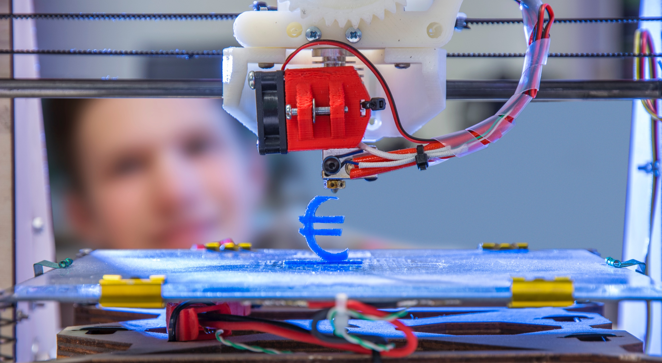

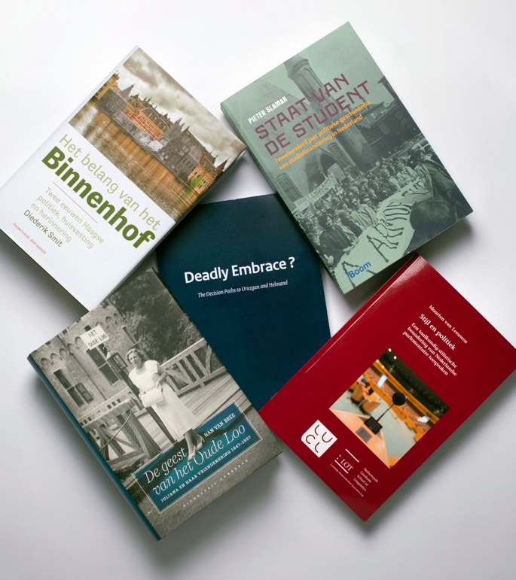
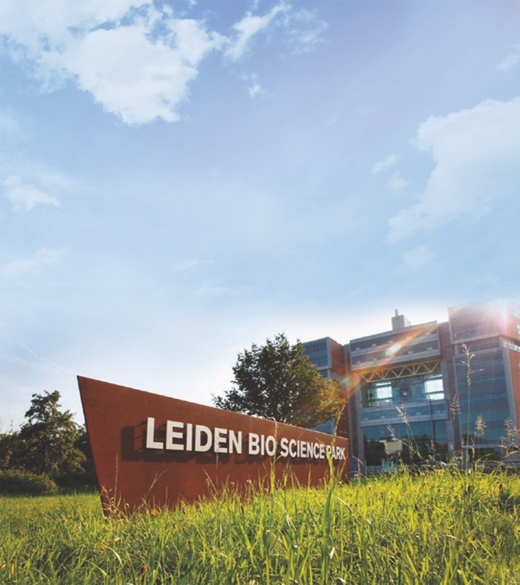
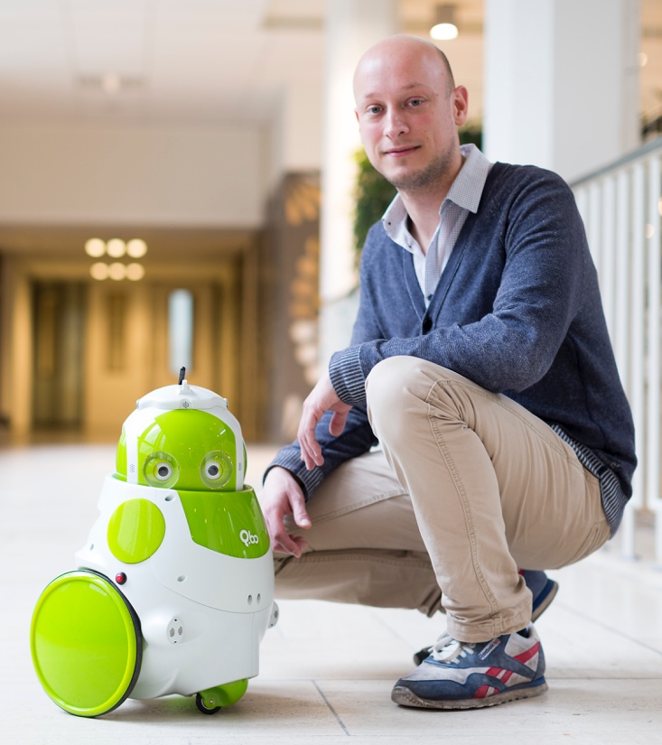
Impact
Academisch veld
Beroepsveld
Commerciële en overheidssector
Breed publiek
Notes:
De universiteit heeft op vier terreinen impact (Bron: VSNU-impactmatrix) op de samenleving. Zij heeft invloed in de interactie met:
1. Het academisch veld: er is kennisoverdacht is door/naar academici /peers via publicaties in gerenommeerde wetenschappelijke tijdschriften, door samenwerking etc.
2. Het professionele veld: er is kennisoverdracht, gebruik van kennis door en naar beroepsgroepen/beroepsgenoten (advisering aan beroepsgroepen, bijzonder hoogleraren – bijvoorbeeld de rechterlijke macht/advocatuur - met één been in praktijk en één been in universiteit, via nascholing etc.)
3. Het bedrijfsleven en overheid: denk hierbij aan productie van kennis voor of met bedrijven, start-ups, samenwerking, patenten/octrooien, BSP, werk voor adviesorganen van de regering en NGO’s, onderzoek in opdracht van ministeries etc.).
4. Tot slot is er de interactie met het brede publiek (societal outreach): hoogleraren worden gevraagd als experts in media, ze schrijven populair wetenschappelijke boeken, treden op bij evenementen zoals Nacht van Ontdekkingen, Lowlands, geven lezingen. Maar ook MOOCs, de uitstroom van alumni naar werksectoren, bijzonder hoogleraren, e.a. zijn voorbeelden van interactie en impact op het brede publiek.

Slide 12
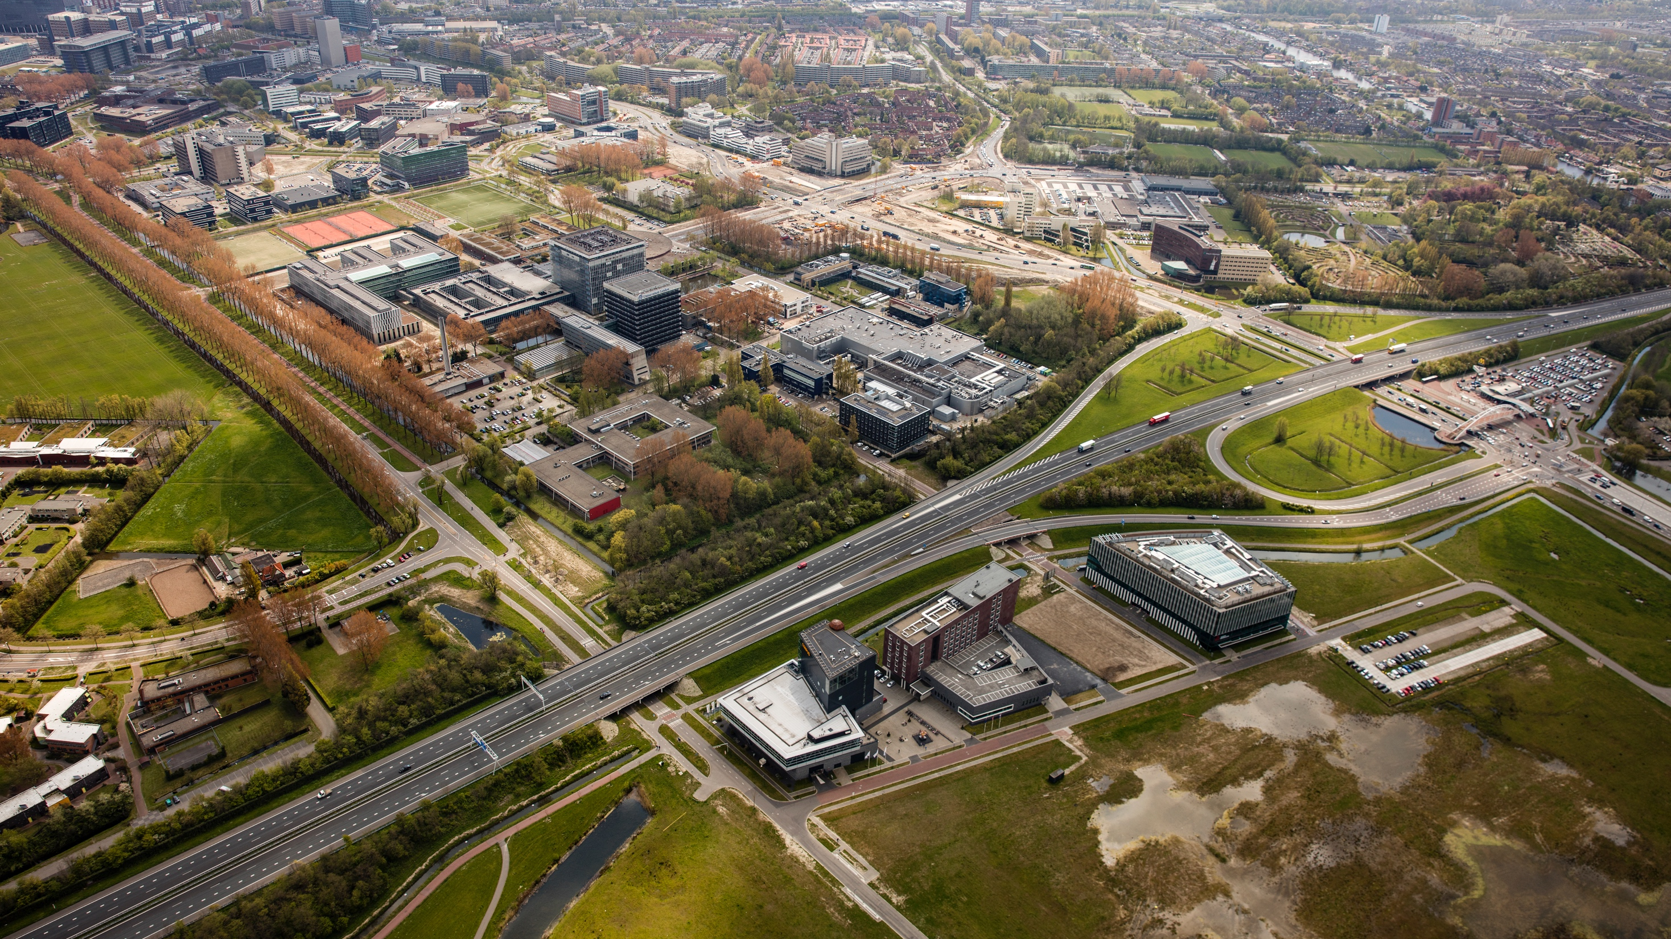
Landelijke samenwerking
LUMC
Leidse Musea/Leiden Global
Medical Delta
Leids Universiteits Fonds
Gemeenten Leiden en Den Haag
Hogeschool der Kunsten
Bio Science Park
Leiden-Delft-Erasmus Universities
Notes:
De Universiteit Leiden werkt lokaal, regionaal en nationaal met vele partners samen. Met het Leids Universitair Medisch Centrum – LUMC – werken we heel nauw samen aan onderzoek en onderwijs (via onze hoogleraren en de opleiding geneeskunde). We zijn een van de partners in Medical Delta, de Zuid-Hollandse samenwerkingsverband van kennisinstellingen, bedrijfsleven en overheid voor life sciences en medische technologie. Met LURIS werken universiteit en LUMC aan contacten tussen ondernemende academici en het bedrijfsleven. We ontwikkelen ons in twee steden samen met de twee gemeentes.
In Leiden werken in het LBSP onze onderzoekers met gespecialiseerde bedrijven aan bruikbare vindingen/producten in de life sciences.
In LDE, de alliantie met Erasmus Universiteit en TuDelft, werken we aan gezamenlijk onderzoek en onderwijs.
Met de Hogeschool der Kunsten in Den Haag (conservatorium, kunstacademie) bieden we gezamenlijke opleidingen aan en onderzoeksmogelijkheden. En zo zijn er nog veel meer voorbeelden van samenwerking. Zoals met het LUF, het fonds waaraan onze alumni geld schenken om ons te steunen.

Slide 13

Internationale samenwerking
League of European Research Universities
Coimbra Group
Erasmus Mundus
Una Europa
International Association of Universities
Het Europaeum
European University Association
Uitwisselingspartners
Euroscholars
Notes:
Voor meer informatie over deze samenwerkingsverbanden, zie www.universiteitleiden.nl/samenwerking/internationale-samenwerking

Slide 14



Hoge score in rankings
Koploper Spinozaprijswinnaars
Universiteit Leiden scoort
altijd in de
TOP
En behoort
daarmee
tot de beste
17.000
1%
Universiteiten wereldwijd
van alle
universiteiten
Notes:
In internationale rankings staat de Universiteit Leiden altijd in de top-200, veelal hoger, in de top-100 van in totaal 17.000 universiteiten wereldwijd. Dat betekent dat de universiteit bij de beste 1 procent van universiteiten van de wereld behoort.
Onderzoekers van de Universiteit Leiden hebben, vergeleken met de andere universiteiten in Nederland, de meeste (21) Spinozapremies ontvangen, de hoogste wetenschappelijke onderscheiding in Nederland.
De breedte van Spinozalaureaten onderstreept breedte van ons onderzoek:
Van statisticus/wiskundige Aart van der Vaart tot classica Ineke Sluiter, van archeoloog Wil Roebroeks tot psychologe Eveline Crone.

Slide 15
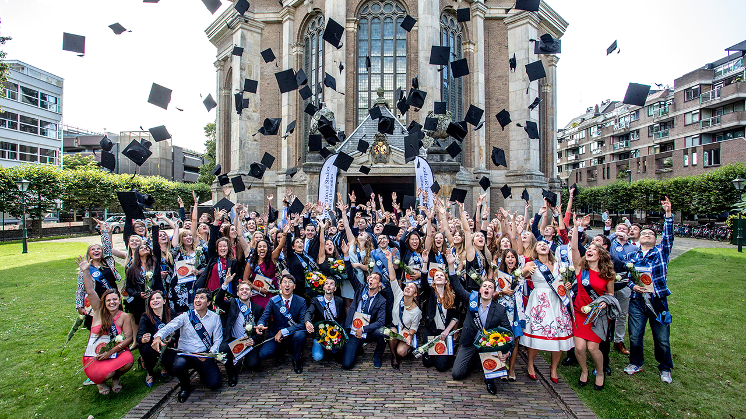

Vernieuwen en verbinden
Strategisch plan 2022-2027
Zes ambities
Notes:
Strategisch Plan 2022-2027. Zie strategischplan.universiteitleiden.nl

Slide 16

Vernieuwen en verbinden
Vernieuwen en verbinden
Strategisch Plan 2022-2027
Notes:
Strategisch Plan 2022-2027. Zie strategischplan.universiteitleiden.nl

Slide 17






Vernieuwen en verbinden
6 ambities
Notes:
Strategisch Plan 2022-2027. Zie strategischplan.universiteitleiden.nl

Slide 18






6 ambities
Vernieuwen en verbinden
Notes:
Strategisch Plan 2022-2027. Zie strategischplan.universiteitleiden.nl

Slide 19
Doorlopende thema’s
Digitalisering
Duurzaamheid
Diversiteit en inclusie
Internationalisering
Campus van de toekomst
Notes:
Strategisch Plan 2022-2027. Zie strategischplan.universiteitleiden.nl
Digitalisering
Mede door de coronacrisis zijn digitale toepassingen niet langer voornamelijk ondersteunend, maar inmiddels een onlosmakelijk onderdeel van het onderwijs- en onderzoeksproces en het nieuwe werken. We beschouwen digitalisering als een instrument om onze ambities te bereiken. Vanuit onze Digitaliseringsstrategie Onderwijs, met bijbehorende uitvoeringsagenda, geven we verder vorm aan een blended university – waarbij de fysieke ontmoeting steeds het hart van ons onderwijs en onderzoek blijft vormen.
Duurzaamheid
Het thema duurzaamheid staat hoog op onze agenda. Onze Duurzaamheidsvisie 2030 vormt het vertrekpunt voor een nieuw uitvoeringsprogramma met doelstellingen en activiteiten voor de periode 2022-2026. De kern van deze visie is het werken aan een duurzame studeer- en werkomgeving die, zowel binnen als buiten de universitaire gemeenschap, inspireert en mobiliseert tot het (verder) realiseren van een positieve, maatschappelijke impact. We ontwikkelen onze bestaande duurzaamheidsinitiatieven door tot een integrale aanpak die zichtbaar is in de gehele organisatie en in al ons onderwijs en onderzoek.
Diversiteit en inclusie
De Universiteit Leiden staat voor inclusiviteit en diversiteit. We willen een open gemeenschap zijn waarin iedereen zich thuis voelt en gelijke kansen krijgt. Een inclusieve academische gemeenschap draagt bij aan innovatief en vooruitstrevend wetenschappelijk onderwijs en onderzoek. Het creëren van zo'n inclusieve gemeenschap vraagt om een integrale aanpak, die leidt tot een cultuuromslag in onderwijs, onderzoek, bestuur en leiderschap. Daarmee worden diversiteit en inclusie een vanzelfsprekend onderdeel van onze dagelijkse (werk- en studie-)praktijk. Ons Werkplan Diversiteit & Inclusie geeft daarbij richting aan het universitaire D&I-beleid.
Internationalisering
Wetenschap stopt niet bij de landsgrenzen. Met onze internationaliseringsagenda willen we onze internationale positie op het gebied van onderwijs, onderzoek en organisatie verder uitbouwen. Onze universiteit fungeert daarbij als local hub for global challenges. We leiden zowel Nederlandse als internationale studenten op tot wereldburgers, waarbij we focussen op (maatschappelijke) vraagstukken dichtbij en ver weg. We maken in ons onderzoek en onderwijs dankbaar gebruik van de kennis en inzichten die voortvloeien uit het verbinden van nationale en internationale perspectieven.
Campus van de toekomst
Het combineren van fysiek en online onderwijs biedt kansen voor vernieuwend onderwijs en creëert veel flexibiliteit. Daarom is het van belang dat bij de inrichting van onze werk- en onderwijsruimtes rekening gehouden wordt met nieuwe gebruikersbehoeften. Waardevolle samenwerking tussen disciplines, bijvoorbeeld binnen de Social Sciences & Humanities-labs en gezamenlijke faciliteiten zoals geavanceerde opnameruimten voor video's, stimuleren ontmoetingen en verbindingen van onderzoek en onderwijs. In ons programma Campus van de Toekomst komen huisvesting, het nieuwe werken, blended onderwijs en gedeelde faciliteiten voor onderzoek bij elkaar.

Slide 20
universiteitleiden.nl
E-mailadres

